Slide 1
Međunarodno priznanje Republike Hrvatske
Student: Ivan Zrno
Kolegij: Hrvatska politička povijest
Profesor: doc. dr. sc. Danijel Jurković

Slide 2
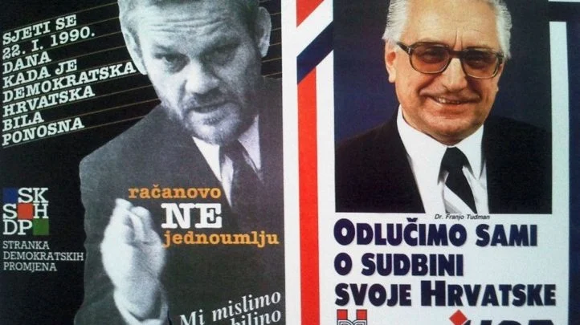
Početak raspada Jugoslavije
Prvi slobodni višestranački izbori u travnju i svibnju 1990. godine
  Poraz Saveza Komunista
  Izbori pokazali želju Hrvatskoga naroda za neovisnost
Jugoslavenska kriza
  Kulminacija krize velikosrpska agresija
  Početak raspada Jugoslavije
Balvan revolucija
  Pobuna Srba u Hrvatskoj uz podršku JNA
Međunarodna zajednica u početku protiv raspada Jugoslavije

Slide 3
Nezavisnost Republike Hrvatske
U prvim mjesecima 1991. EEZ inzistira na očuvanju jedinstva Jugoslavije
  Vidljivo iz deklaracije donijete na sastanku u Senningenu 26. ožujka. 1991.
  EEZ ima primarnu ulogu zbog nezainteresiranosti SAD-a
Referendum za neovisnost Republike Hrvatske
  19. svibnja 1991.
  Izlaznost 83.56%
  Za nezavisnost glasalo 93.24% glasača koji su izašli na izbore
Hrvatska i Slovenija proglašavaju nezavisnost 25. lipnja 1991.
Brijunska deklaracija 8. listopada 1991.
  Sastanak između predstavnika Hrvatske, Slovenije, SFRJ, te tri ministra vanjskih poslova članica EEZ
  Dogovorena odgoda stupanja na snagu odluke o nezavisnosti na tri mjeseca uz uvjet da se postigne dogovor o budućim odnosima jugoslavenskih republika

Slide 4

Mirovna konferencija u Haagu
U kolovozu 1991. EEZ je organizirala mirovnu konferenciju o Jugoslaviji
  Trebala je biti okvir za rješavanje krize
Na konferenciji donesena Deklaracija 27. kolovoza 1991. godine
  Prvi put javno osuđuje pristranost JNA i njenu podršku pobunjenim Srbima
  Nedvosmisleno navodi kako nikada neće priznati promijene granica
  Osnovana Badinterova komisija s ciljem rješavanja pravnih pitanja vezanih uz raspad Jugoslavije
    Njihove su odluke bile ključne za formiranje stavova međunarodne zajednice
    Zaključak kako je SFRJ u raspadu, te kako republike mogu tražiti međunarodno priznanje samo u svojim dotadašnjim granicama

Slide 5
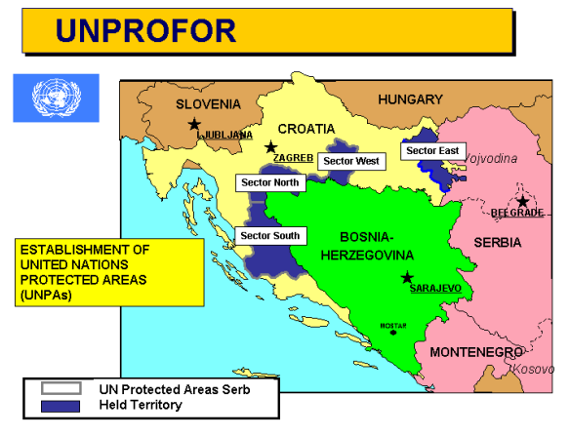
Međunarodno priznanje
Konačno u prosincu 1991. ministri vanjskih poslova članica EEZ dogovorili su se o uvjetima priznanja Hrvatske i Slovenije
  Oni su uključivali poštivanje ljudskih prava, zaštitu manjina i prihvaćanje postojećih granica
Hrvatska je prihvatila uvjete
  8. prosinca pristaju na deblokadu i evakuaciju vojarni JNA
  Prihvaćen Vanceov plan
  Prihvaćanje raspoređivanja UN-ovih snaga na teritoriju RH
  Ustavni zakon o zaštiti manjina
  Sporazum o prekidu vatre potpisan u Sarajevu 3. siječnja 1992.

Slide 6
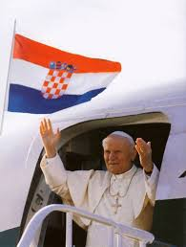
Uloga Svete Stolice
Sveta je stolica imala važnu ulogu u priznanju Republike Hrvatske
29. studenoga 1991. Sveta Stolica pozvala članice KESS (danas OSCE) na priznanje Hrvatske i Slovenije
Papa Ivan Pavao II je u više navrata izrazio podršku za priznanje
13. siječnja 1992. Sveta je Stolica službeno priznala nezavisnost Hrvatske i Slovenije dva dana prije članica EEZ
Priznanje iznimno važno zbog diplomatskoga i moralnoga utjecaja Svete Stolice

Slide 7
Uloga Njemačke
Važnu ulogu u procesu priznanja imala je i Njemačka
Njemačka je vlada u početku pratila politiku EEZ, ali se već krajem proljeća 1991. njihov stav mijenja
  Pod utjecajem javnoga mnijenja
Njemački ministar vanjskih poslova Hans-Dietrich Genscher
  Ključna osoba u njemačkim nastojanjima da promijene politiku EEZ-e prema Jugoslaviji
Nakon nepoštivanja odluke EEZ iz 10. listopada 1991. da će za dva mjeseca priznati Hrvatsku i Sloveniju od strane Francuske i Velike Britanije, Njemačka donosi odluku 23. prosinca o priznanju, koja je bila implementirana 15. siječnja 1992. godine
Ostale članice EEZ su se pridružile u priznanju

Slide 8
Međunarodno priznanje
Prve države koje su priznale nezavisnost Hrvatske i Slovenije bile su baltičke države i Ukrajina
Prva međunarodno priznata država koja je priznala nezavisnost RH bila je Island 19. prosinca 1992.
13. siječnja 1992. RH je priznala Sveta Stolica, a dan kasnije San Marino
15. siječnja 1992. države članice EEZ službeno su priznale RH
22. svibnja 1992. hrvatska je primljena, uz Sloveniju i Bosnu i Hercegovinu, u Ujedinjene Narode
Sporazum o normalizaciji odnosa sa SR Jugoslavijom potpisan je 23. kolovoza 1996. koji je uključivao obostrano priznanjem, a diplomatski odnosi uspostavljeni su 9. rujna iste godine

Slide 9
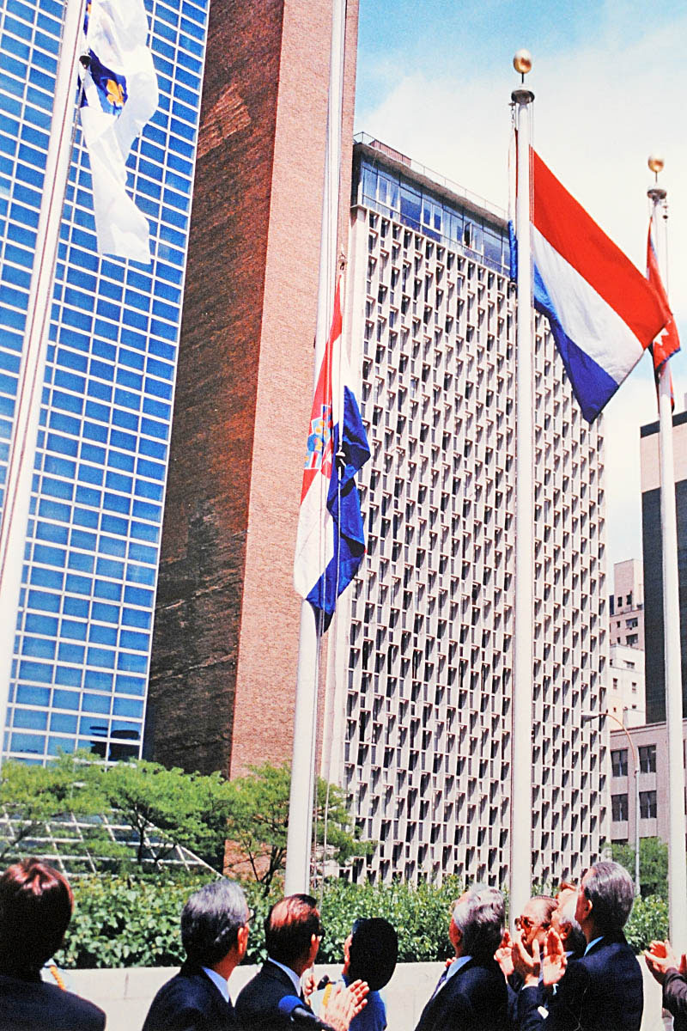
Zaključak
Putanja ka međunarodnom priznanju bila je ispunjena brojnim izazovima, ali i diplomatskim uspjesima. Od početnih napora da se očuva jedinstvo Jugoslavije, preko posredovanja i pregovora, do konačnog priznanja, Hrvatska je morala proći dug put. Ključni čimbenici koji su doprinijeli ovom uspjehu bili su diplomatski napori prema EEZ-u, aktivna uloga Svete Stolice, kao i odlučnost Hrvatske da ispuni sve postavljene uvjete. Priznanje Republike Hrvatske od strane međunarodne zajednice bio je važan korak prema stabilizaciji regije i integraciji Hrvatske u europske i globalne strukture.

Slide 10
Literatura
Crawford, Beverly (1995.). German Foreign Policy and European Political Cooperation: The Diplomatic Recognition of Croatia in 1991.
Lončarević, Hrvoje (2021.). Priznanje Republike Hrvatske od Svete Stolice u hrvatskoj memoaristici
Ponoš, Tihomir (2021.). Kako smo se normalizirali – 25 godina od Sporazuma o normalizaciji odnosa između Republike Hrvatske i Savezne Republike Jugoslavije
Vukas, Budislav; Degen, Tomislav (2019.). Početci „dugog“ ili „kamenitog“ putovanja Republike Hrvatske Europskoj Uniji, 1990. – 1991. – pravnopovijesna gledišta

